Slide 1
Plan Operativo Anual 2024
Calendario de Ejecución de Programas y Proyectos
Dirección de Planificación

Slide 2
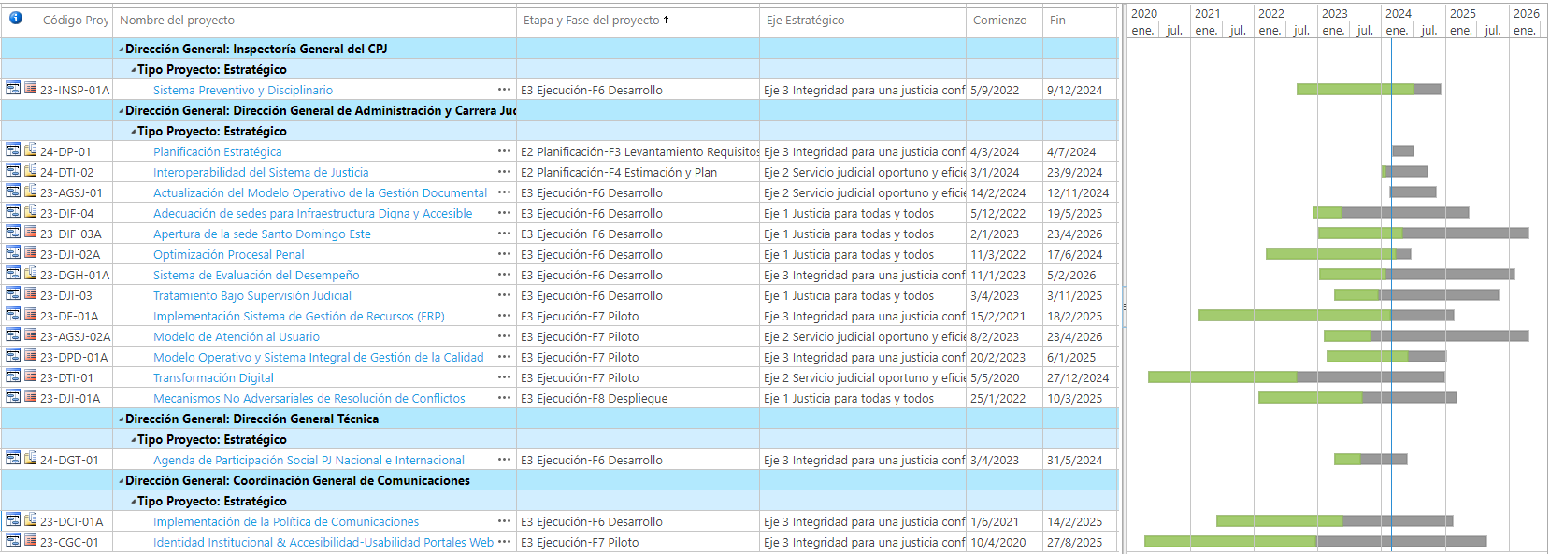
CALENDARIO DE EJECUCIÓN PROGRAMAS Y PROYECTOS POA 2024

